Slide 1
Total: 100% (請記得所有程式圖，都要包含姓名學號，並放於WORD report)
  課本習題
  1.cpp : 第五章：14 (nested for)
  2.cpp : 第五章：19
  3.cpp : 第五章：21 (biggest prime that is less than 45)
  4.cpp : 第五章：24 (rabbit)
1

Slide 2
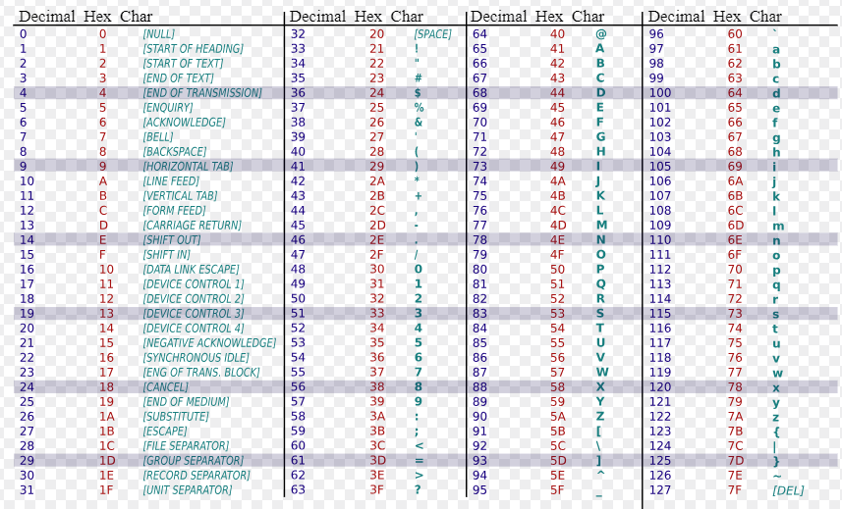
5.cpp
用for迴圈，列印ASCII 表格:
  從字元編號33印到126
  每10個字元印完，就請換行

Slide 3
觀功念恩(期末會算次數，占總成績5分)
請上zuvio回答。
  帳號: 學號@yzu.edu.tw (學號不加上s)
  密碼:123 (如果想修改密碼，請自行修改，但請自己記住)
有限制時間，請同學準時回答。
這些練習，一定能幫助到同學。但是如果剛好題目是你不想寫給老師看到的。請自行改成如下其他題目回答:
  我的志願
  我的困難
  我做了那些好事(幫助別人、孝順父母)
  我看到別人做了那些好事…
  我想改變我那些壞習慣，怎麼做….

